Slide 1


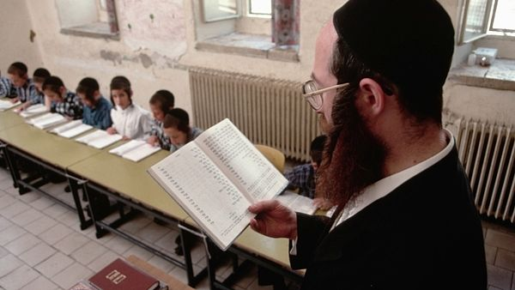
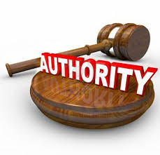
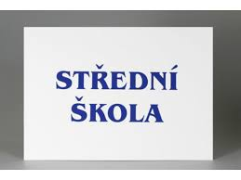
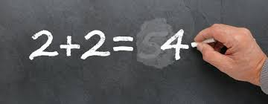
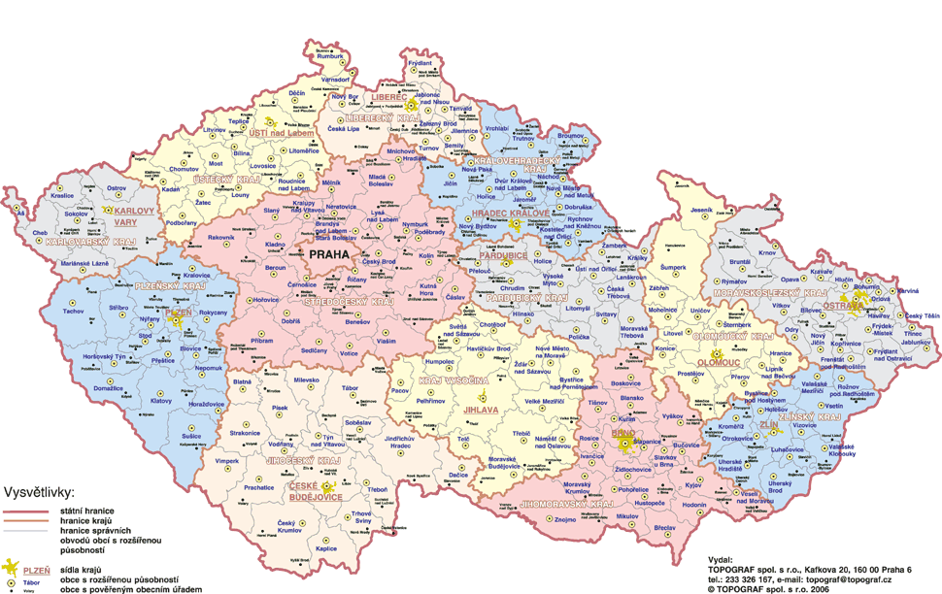
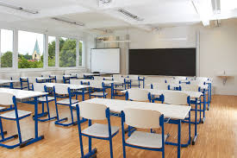
Autorita středoškolského učitele a možnosti jejího rozvíjení
. Bakalářská práce Vypracovala: Rendlová Zora
studijní program: Specializace v pedagogice STUDIJNÍ OBOR: Učitelství odborných předmětů VEDOUCÍ PRÁCE: prof. PhDr. Alena Vališová, CSc., 2018
Úvod
Autorita učitele
Problémy odborného vzdělávání
Tato bakalářská práce je zaměřena na problematiku autority středoškolského učitele, konkrétně učitele-technika. Pojem autority je velice důležitý v oblasti výchovně-vzdělávacího procesu. Cílem dané práce je poukázat na důležitost některých komponentů autority v učitelské profesi a nabídnout program (model) pro rozvoj autority učitele.
Daná práce vznikla s cílem znovu zdůraznit problém autority učitele a upoutat ještě více pozornost veřejnosti k problematice autority učitele-technika. Práce je určena všem, kdo se zajímají o problematiku vzdělávání v České republice.
Hlavní problémy odborného vzdělávání z pohledu autority učitele jsou:
nedostatečný obsah učiva všeobecných předmětů – žáci nejsou schopni pochopit etické normy,
neefektivní komunikace mezi učitelem a žákem – žáci nemají všeobecný rozhled,
nedostačující provázanost předmětů,
ustávající (mizející) autorita učitele-technika na pozadí množství nedůvěryhodných informací na internetu.
Autoritu učitele oslabuje:
Autoritu učitele posiluje:
Neznalost Nedůslednost Nespravedlnost Nadměrná suverenita Nečestné jednáni Nerozhodnost Nedodržení slibu Nevyrovnanost Nízké sebevědomí Nadřazenost Nejistota Manipulativní chování, hrozby
Vysoká profesní a odborná úroveň Umění vedení a řízení týmu Dovednost komunikovat a kooperovat se skupinou Dovednost předcházet konfliktům a řešit je Umění kombinovat velkorysost, humor, přísnost a důslednost Dovednost zvládat své citové vazby (vazbu k sobě i k ostatním) Umění sdělovat pochvalu i kritiku Celkový přirozený image kultivovaného chování Odolnost vůči stresu
Abstrakt
Daná bakalářská práce se zabývá analýzou pojmu autorita učitele a charakterizuje specifiku autority učitele s ohledem na středoškolské studenty. Autorita učitele je významnou součásti jeho sociální kompetence. Práce je teoreticko-metodického charakteru, je rozdělena na dvě části. V teoretické části jsou vymezeny základní pojmy a souvislosti mezi autoritou učitele, výchovou a kázní. V praktické části je prezentován model autority učitele-technika.
Klíčová slova
autorita, učitel, žák, výchova, kázeň, asertivita, svoboda
Cíle
Výsledky
Závěry
Cílem mé práce bylo identifikovat komponenty, které tvoří obsah autority učitele a možnosti rozvíjení autority učitele a upoutat pozornost k problematice autority učitele na střední škole.
Příklad cvičení z programu
Autoevaluace
Učitelovo sebehodnocení vlastní pedagogické práce, své práce s žáky ve vyučování v mimotřídních aktivitách. Jde o posuzování vlastní pedagogické činnosti na základě kritérií, která jsou stanovena nebo vycházejí z učitelova očekávání a jsou pro něj subjektivně významná. Vyplývá z profesní povinnosti a odpovědnosti za své žáky. Základním kritériem pro hodnocení učitelovy práce jsou kompetence a kvality žáků dosažené výchovně-vzdělávacím procesem [Z. Kolář. Výkladový slovník z pedagogiky: 583 vybraných hesel. Grada, Praha, 2012].
Skutečná autorita učitele není založena na věku a postavení, ale na osobnostních a profesních kvalitách.
Mnohdy autorita učitele u žáka souvisí s výběrem budoucího povolání. Na základě mnoha empirických studií vidíme, jak úcta k učitelům přispívá ke kognitivním a nekognitivním dovednostem žáků: jejich formální výsledky testů a širší výsledky, jako je účast na univerzitě, dosažené vzdělání a platové ohodnocení, jsou toho důkazem. Je také možné, že interakce mezi učitelem a žákem ovlivňuje sociální chování žáků, dobrovolnictví, a dokonce míru kriminality.
V odborné literatuře se identifikuje několik komponentů pedagogické autority:
Osobnostní (láska k dětem, láska k povolání, trpělivost, laskavost, spravedlnost atd.);
Profesní (pedagogické znalosti, pedagogický takt atd.);
Sociálně-pedagogické (styl komunikace a interakce, sociální dovednosti atd.).
Máte v někom autoritu?
Ve kterých aspektech je autorita rodiny a autorita učitele srovnatelná a proč?
Může být autoritou mladší člověk než Vy – kdy, proč?
Notes:
Pokud si chcete tento plakát upravit, použijte místo našeho ukázkového obsahu nějaký svůj vlastní. Pokud byste radši chtěli vytvořit plakát sami bez šablony, klikněte na kartě Domů na tlačítko Nový snímek a vložte si tak novou stránku. Pak si místo prázdných zástupných symbolů dejte vlastní text a obsah.Když budete potřebovat víc zástupných symbolů pro nadpisy, podnadpisy nebo základní text, zkopírujte si libovolný zástupný symbol, který už na stránce je, a přetáhněte ho, kam potřebujete.

